Slide 1
LES FORMES GEOMETRIQUES

Slide 2
LE CERCLE

Slide 3
LE TRIANGLE

Slide 4
LE CARRE

Slide 5
LE RECTANGLE

Slide 6
L’OVAL

Slide 7
LE PARALLELOGRAMME

Slide 8
LE LOSANGE

Slide 9
LE TRAPEZE

Slide 10
L’HEXAGONE

Slide 11
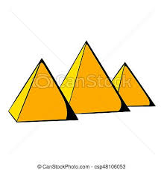
LES VOLUMES

Slide 12
LA SPHERE

Slide 13
LE CYLINDRE

Slide 14
LE CUBE

Slide 15
LE PAVE

Slide 16
LA PYRAMIDE

